Slide 1

QUTAB MINAR
NUEVA DELHI · INDIA

Slide 2
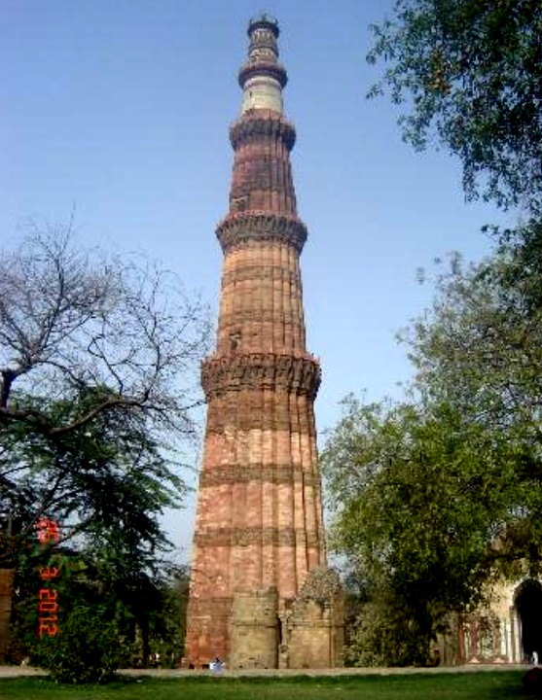
El Qutab Minar es el alminar de ladrillos más alto del mundo y un destacado ejemplo del arte islámico, siendo el monumento islámico más antiguo de Delhi. Situado dentro del complejo Qutb en la ciudad india de Delhi, tiene una altura total de 72,5 metros. Su diámetro en la base es de 14,3 metros mientras que en su punto más alto es de 2,7 metros. El Qutab Minar está considerado Patrimonio de la Humanidad por la Unesco desde el año 1993. Inspirado por el Minarete de Jam en Afganistán y con el deseo de sobrepasarlo, Qutb-ud-din Aybak, el primer gobernante musulmán de Delhi, inició la construcción del Qutab Minar en el año 1193 pero solo pudo completar su base. Su sucesor, Iltusmish, añadió tres pisos más. La obra fue completada en 1368 por Firuz Shah Tughluq.
Notes:
2

Slide 3
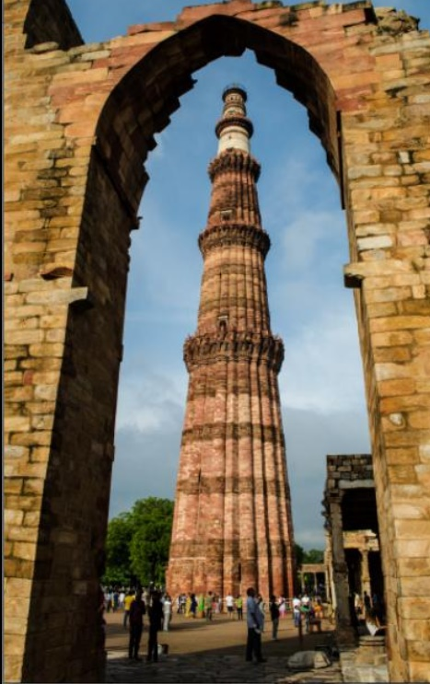
La evolución de los estilos arquitectónicos entre Aybak y Tughluq son evidentes en el minarete. El minarete está construido con arenisca roja, cubierta con elaboradas tallas y versículos del Corán. El Qutab Minar se construyó sobre las ruinas de Lal Kot, la ciudadela roja de la antigua ciudad de Dhillika. En la actualidad, aún se sigue especulando sobre el auténtico propósito que llevó a la construcción de este monumento. Está claro que se pretendía utilizarlo como minarete de la mezquita de Quwwat-ul-Islam junto a la que estaba construido. Se cree también que la construcción podría haber sido una torre de la victoria o una torre de defensa. Aún pueden observarse columnas originarias del antiguo templo hinduista sobre el que se asienta parte del complejo. Los capiteles de dichas columnas exhiben esculturas de dioses hinduistas cuyas rostros se muestran destruidos a golpes.

Slide 4
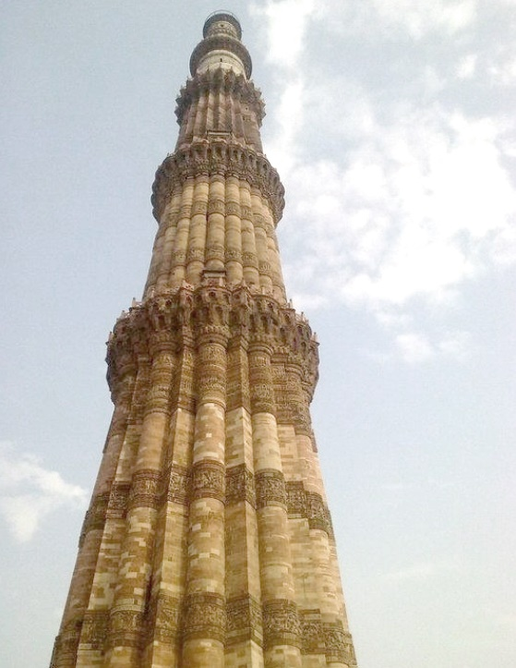
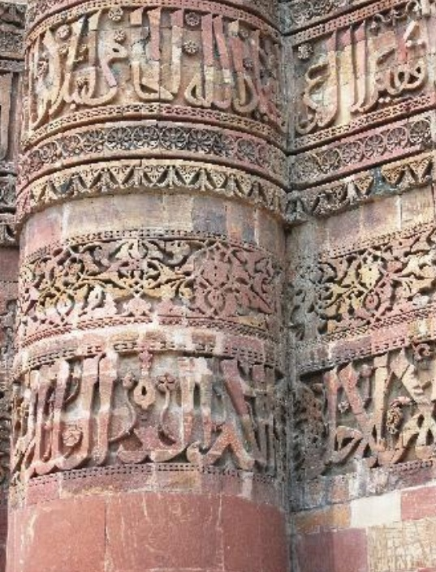
Notes:
4

Slide 5
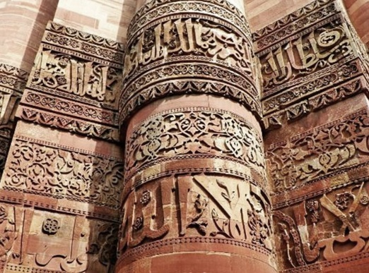

Slide 6
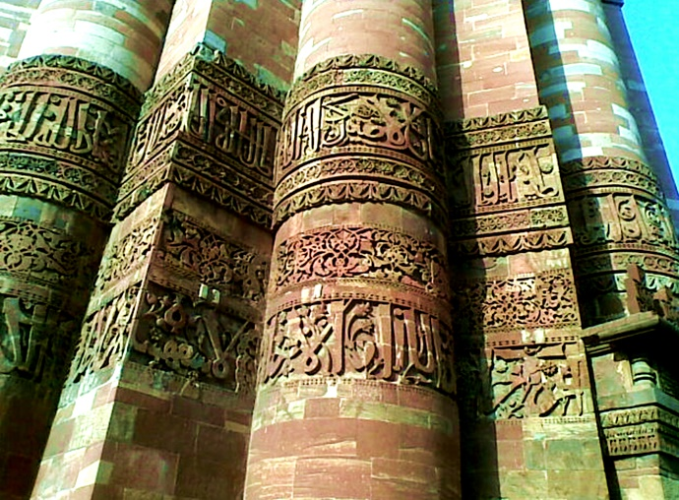

Slide 7
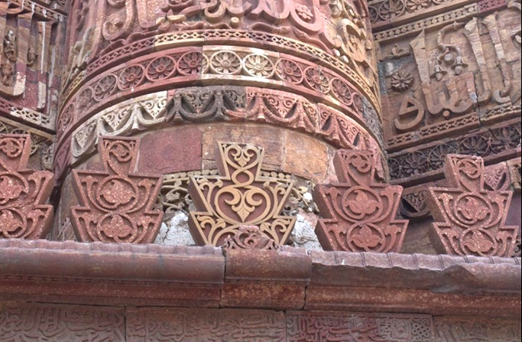

Slide 8
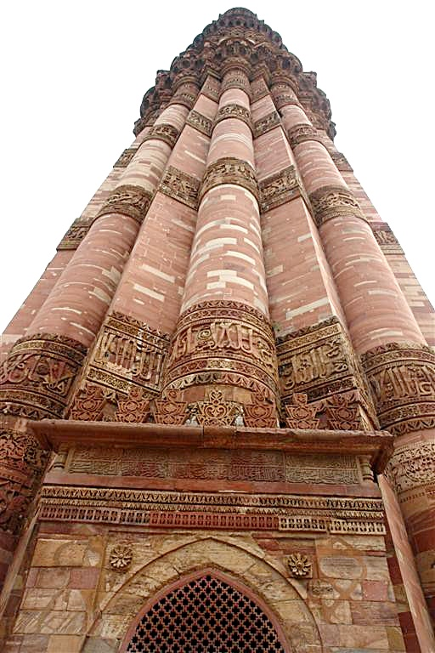
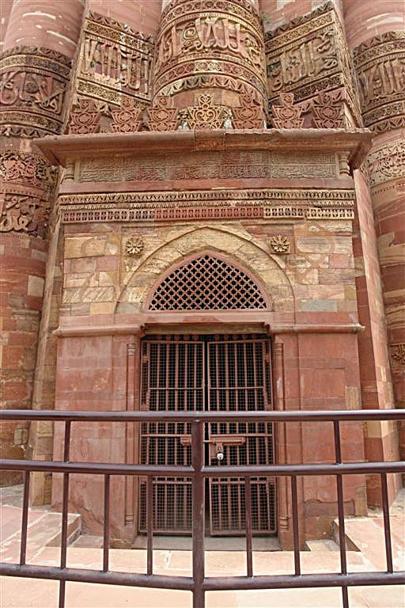

Slide 9
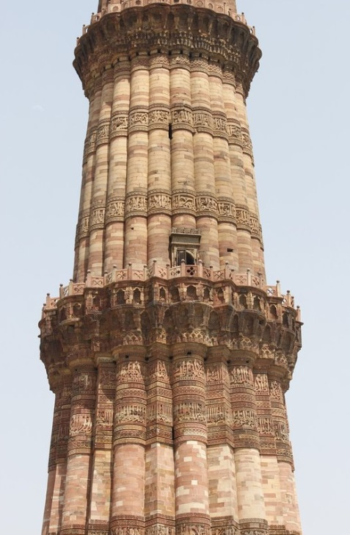
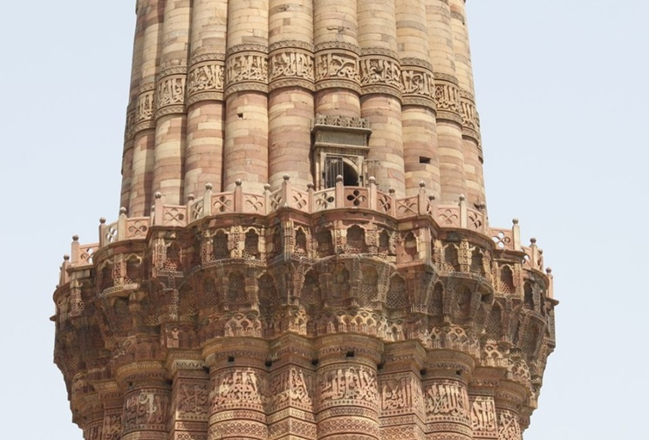

Slide 10
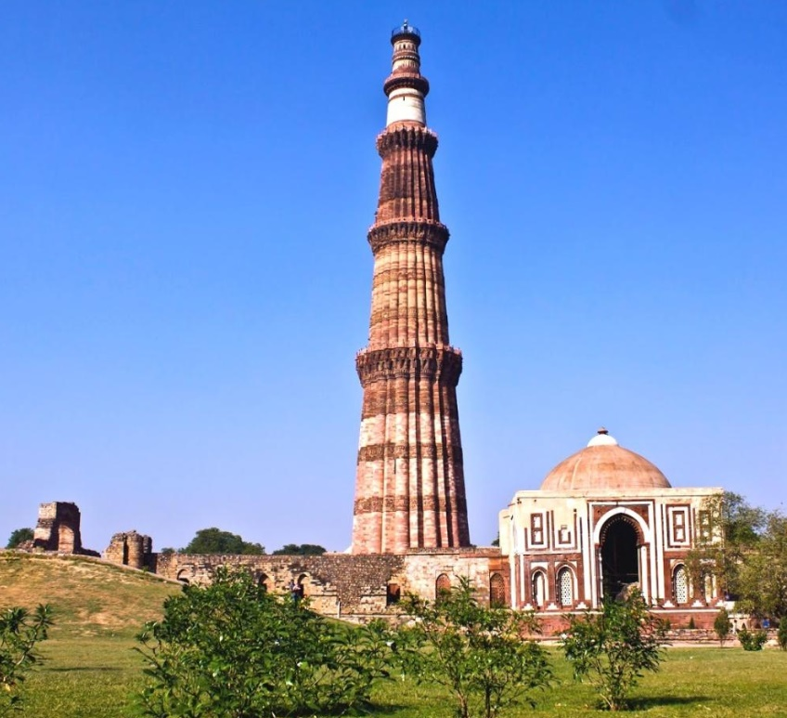

Slide 11
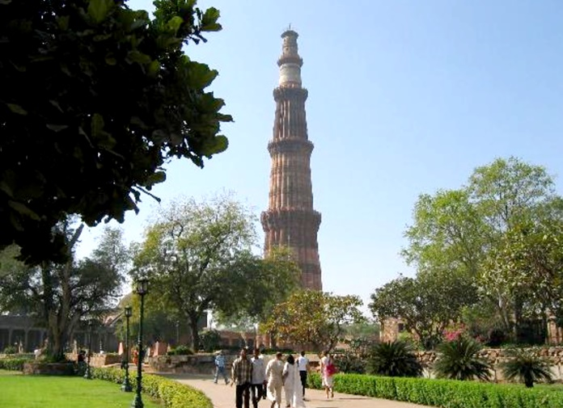

Slide 12
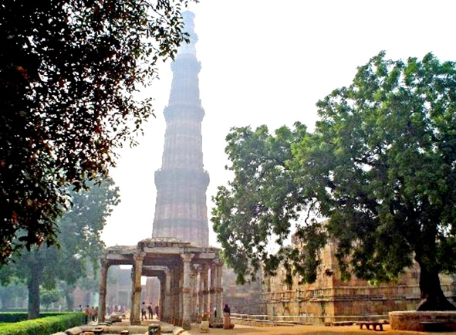

Slide 13
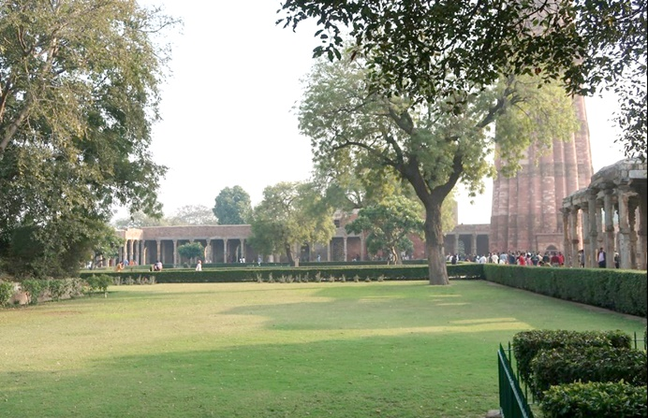

Slide 14
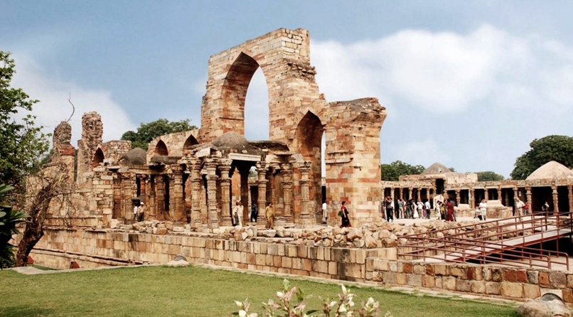

Slide 15
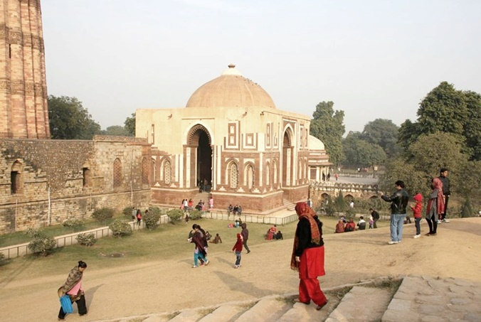

Slide 16
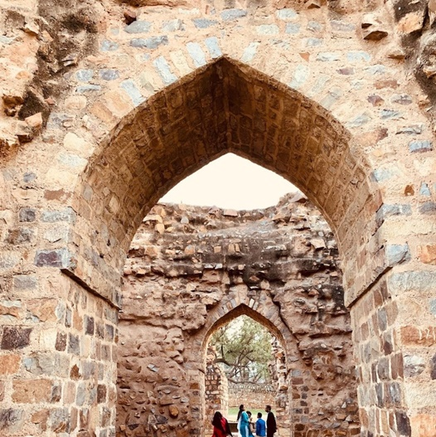

Slide 17
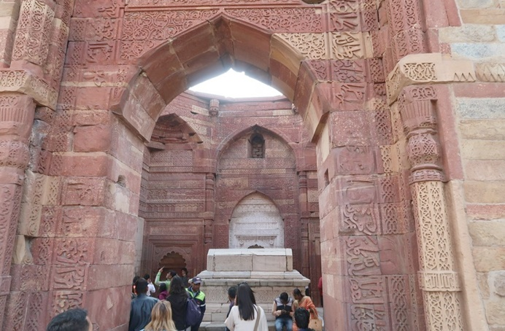

Slide 18
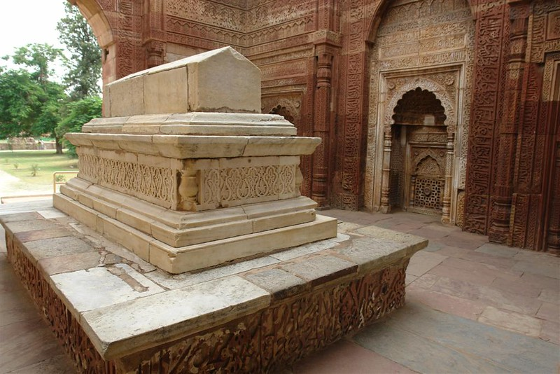
TUMBA DEL SULTÁN ILTUTMISH

Slide 19
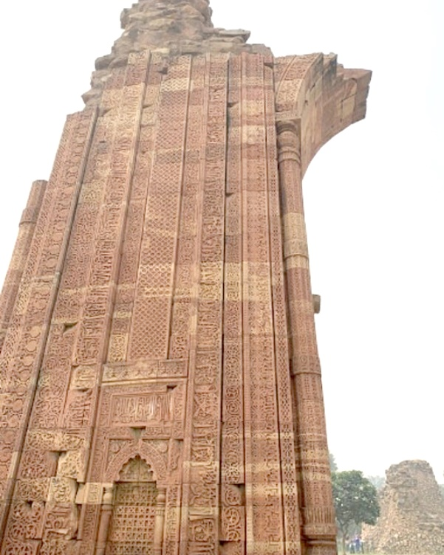
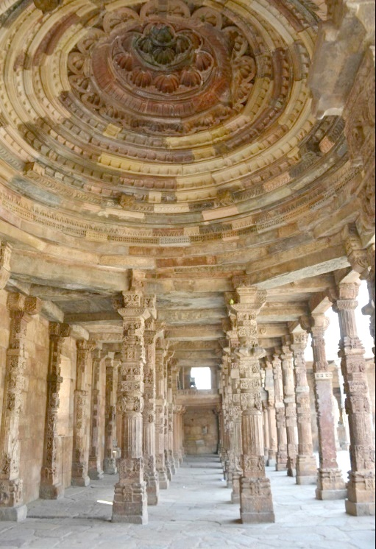

Slide 20
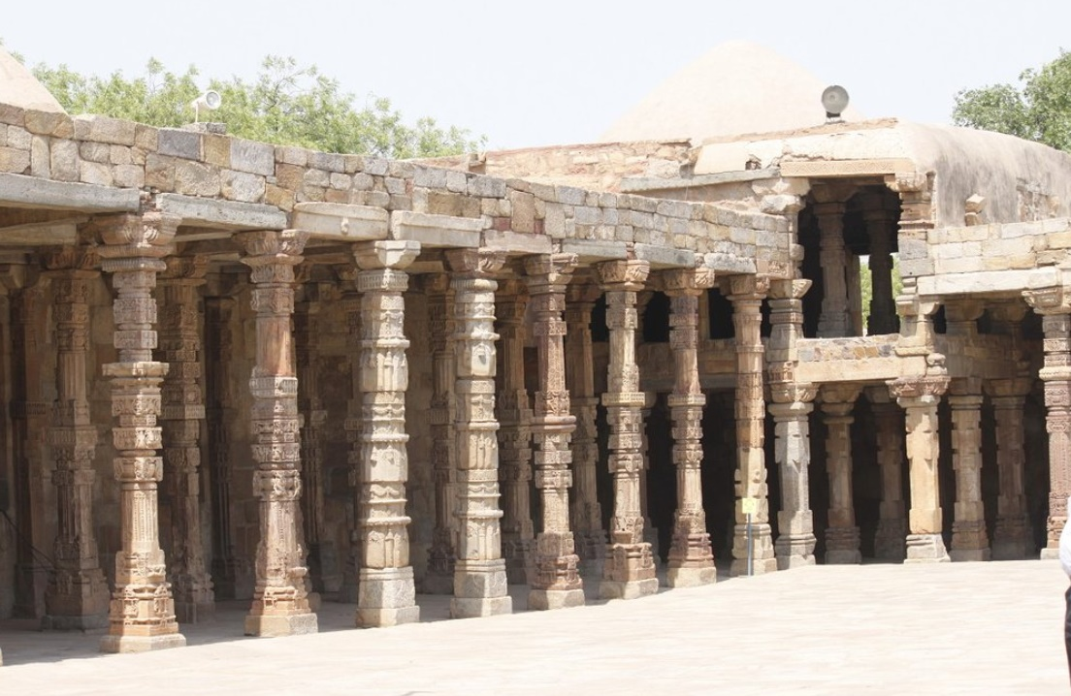

Slide 21
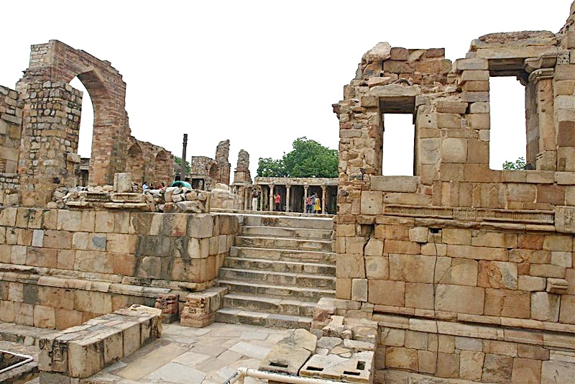

Slide 22
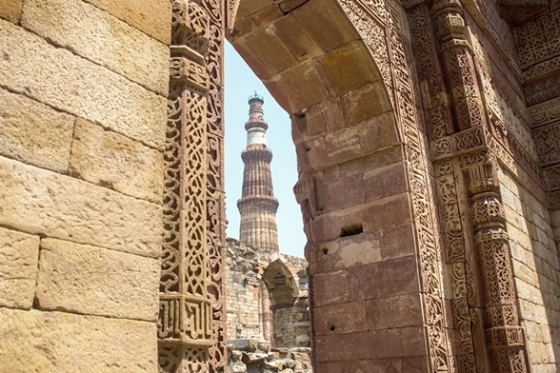

Slide 23
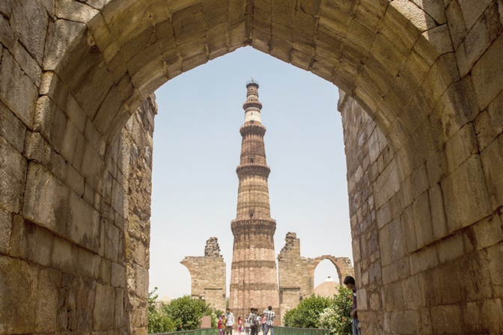

Slide 24
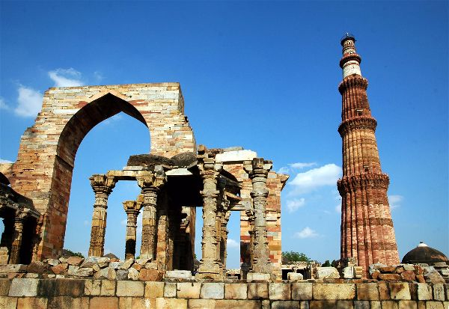

Slide 25
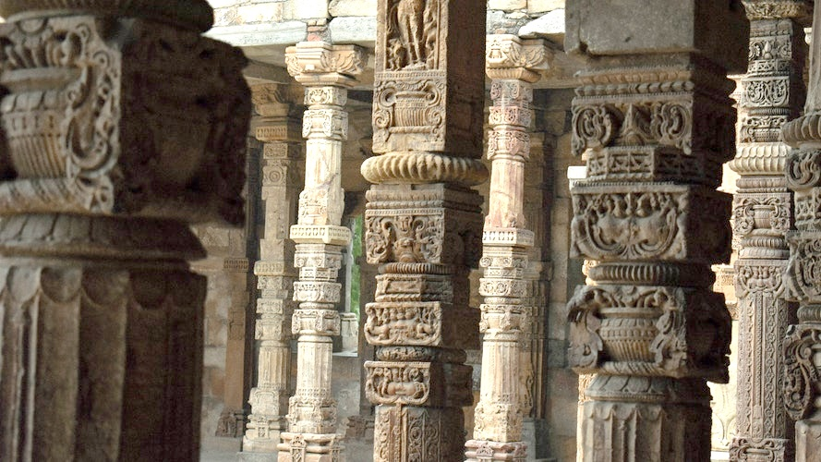

Slide 26
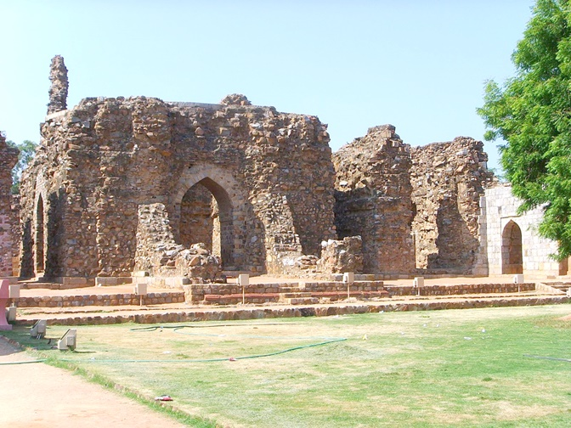

Slide 27
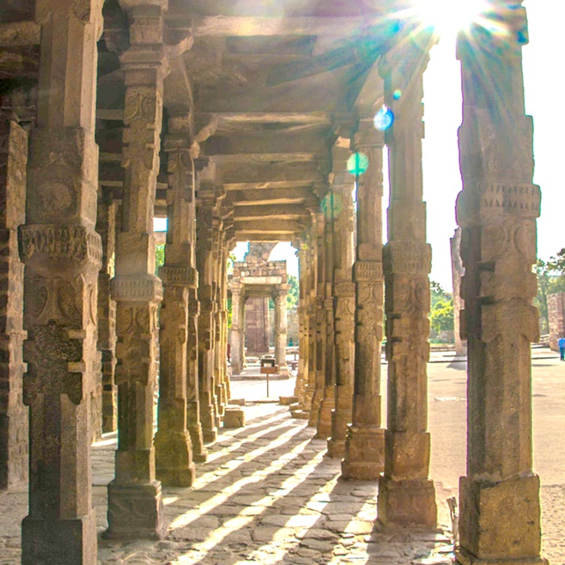

Slide 28
ALAI MINAR DE KHALJI
Alauddin Khalji comenzó la construcción de la Alai Minar, después de haber doblado el tamaño de Quwwat ul-Islam. Él concibió esta torre que ser dos veces mayor que Qutb Minar en proporción con la mezquita ampliada. Sin embargo, la construcción fue abandonado, justo después de la finalización de la 24,5 metros de altura de núcleo primero pisos. Poco después de la muerte de Alauddin en 1316, nunca ocupado por sus sucesores de la dinastía Khalji . El primer piso de la Alai Minar, un gigante de mampostería núcleo, aún sigue en pie, que tenía por objeto, evidentemente, ser cubierto con piedra tallada más adelante. Señalado poeta sufí y santo de su tiempo, Jursan Amir en su trabajo, Tarij-i-Alai , menciona las intenciones del Ala-ud-din para extender la mezquita y también la construcción de otra Minar.

Slide 29
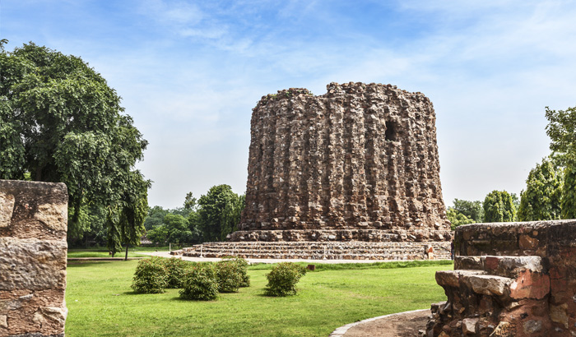

Slide 30
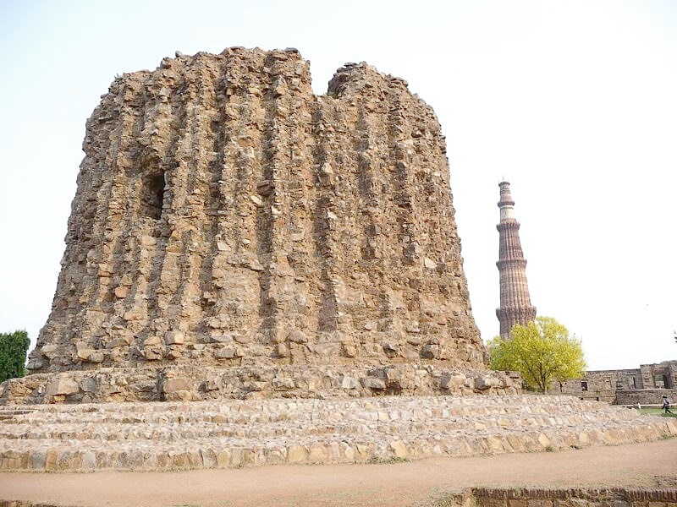

Slide 31
LA TUMBA DEL IMAM ZAMIN EN QUTAB MINAR

Slide 32
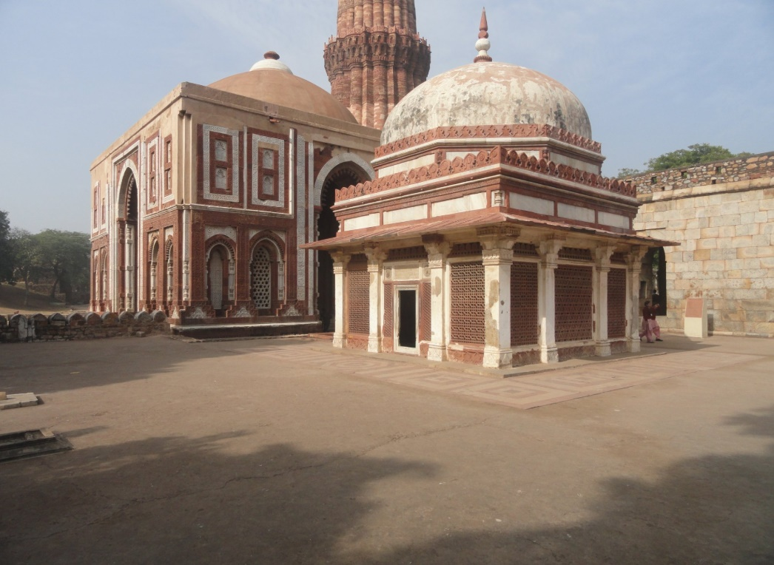

Slide 33
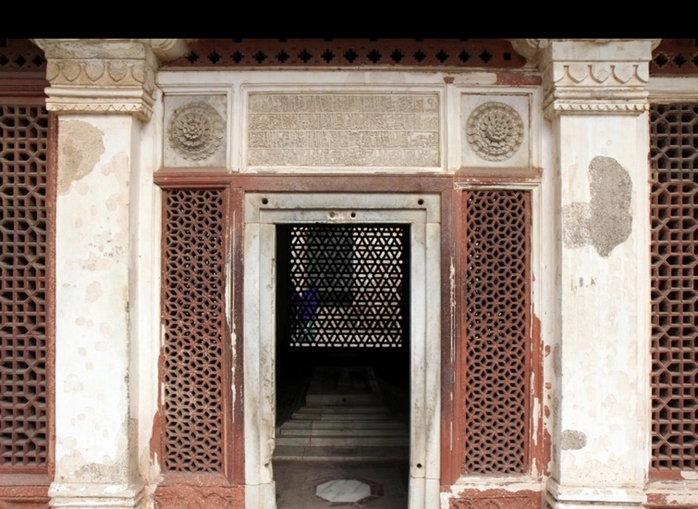

Slide 34
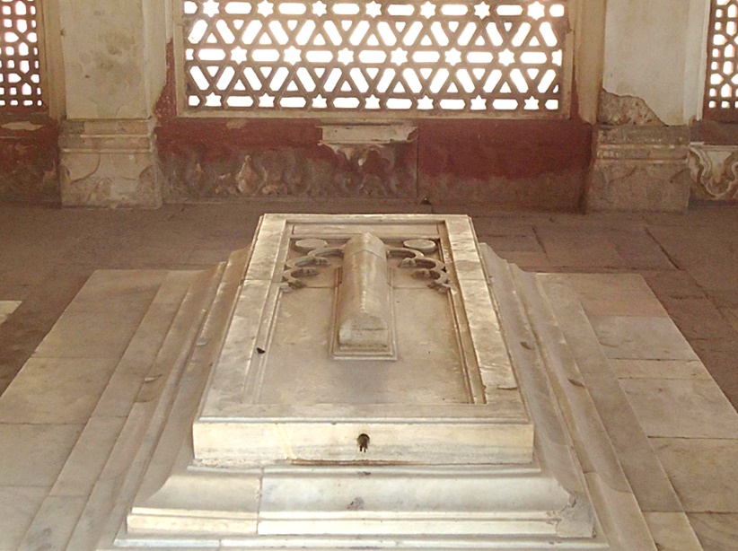

Slide 35
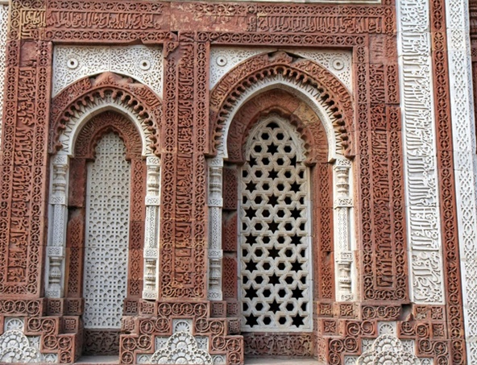

Slide 36
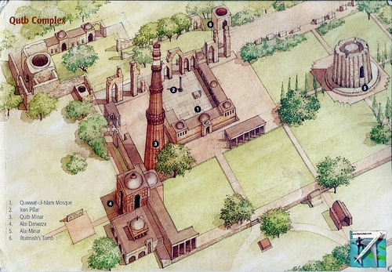

Slide 37

GRACIAS POR TU VISITA
Y QUE TENGAS UN BUEN DÍA
VICTOR NOVELLÓN

Slide 38







¿Te ha gustado?
Puedes ver más entrando
Aquí
Además puedes recibir powerpoints en tu correo electrónico suscribiéndote aquí:

